Slide 1

تصميم الدارات الالكترونية بلغة VHDL
مخبر النظم الالكترونية المتقدمة
الجلسة الرابعة
/3/
البنية التفرعية للغة VHDL

Slide 2
هنالك صنفان رئيسيان من الدارات المنطقية
الدارات التركيبية : وهي مجموعة من البوابات الأساسية And , Or ,
كما تعرف أيضا بأنها الدارات التي لا يتعلق خرجها بالزمن بل فقط يرتبط بالحالات المنطقية للمداخل, و في مجال المنطق المبرمج لا يهم ترتيب التعليمات عند التعامل مع هذه الدارات .
الدارات التتابعية : ترتبط فيها القيمة المنطقية بالزمن ويتم التمييز بين الحالة الآنية في اللحظة n وسابقتها n-1 ,
تستخدم في هذه البنى القلابات على اختلاف أنواعها (الدارات ذات الذاكرة) , وفي مجال المنطق المبرمج
فإنه من المهم جداً ترتيب التعليمات عند التعامل مع هذه الدارات .

Slide 3
ما هي طريقة تنفيذ البرنامج في لغة VHDL ؟

Slide 4
البنية التفرعية في لغة VHDL
تشكل التعليمات التالية البنية التفرعية في لغة VHDL :
عمليات الإسناد .
العمليات المنطقية.
العمليات الحسابية.
تعليمة when .
تعليمة block.
تعليمة generate.

Slide 5
تطبيق:
y <= (a AND NOT s1 AND NOT s0) OR (b AND NOT s1 AND s0) OR
(c AND s1 AND NOT s0) OR (d AND s1 AND s0);

Slide 6
تعليمة when: الشكل الأول:
y <= a WHEN s="00" ELSE
b WHEN s="01" ELSE
c WHEN s="10" ELSE
d ;

Slide 7
تعليمة when: الشكل الثاني:
WITH s SELECT
y <= a WHEN "00", -- notice "," instead of ";"
b WHEN "01",
c WHEN "10",
d WHEN OTHERS; -- cannot be "d WHEN "11“”

Slide 8
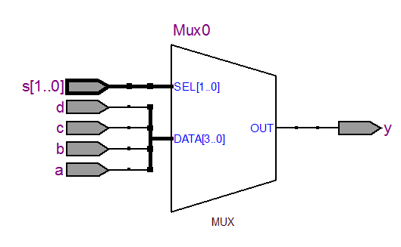

Slide 9
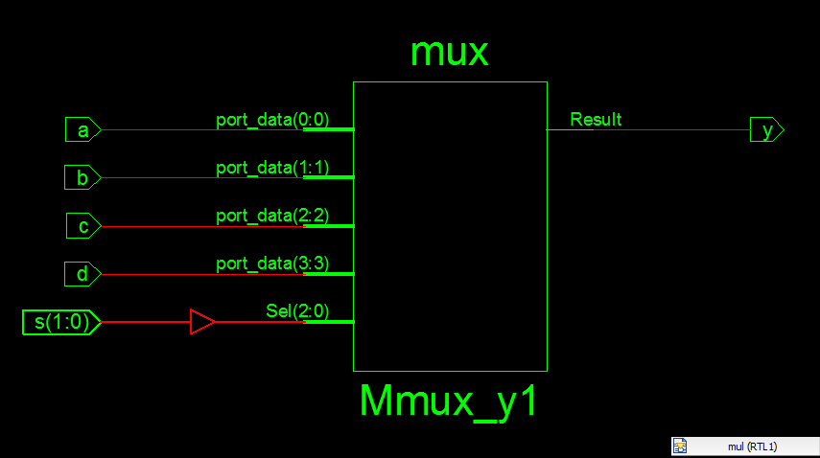

Slide 10
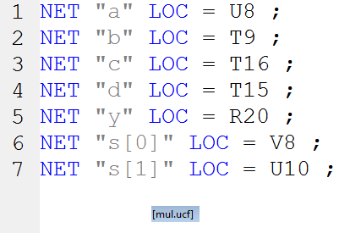
ملاحظة مهمة جدا :

Slide 11
تصميم وحدة حساب ومنطق مصغرة ALU Arithmetic Logic Unit

Slide 12
تعليمة GENERATE :
مثال:
SIGNAL x: BIT_VECTOR (7 DOWNTO 0);
SIGNAL y: BIT_VECTOR (15 DOWNTO 0);
SIGNAL z: BIT_VECTOR (7 DOWNTO 0);
...
G1: FOR i IN x'RANGE GENERATE
z(i) <= x(i) AND y(i+8);
END GENERATE;

Slide 13
التعليمة BLOCK
تقوم هذه التعليمة بتقسيم الكود البرمجي إلى كتل الأمر الذي يساعد في كتابة البرامج الطويلة دون خطأ .
ARCHITECTURE example ...
BEGIN
...
block1: BLOCK
BEGIN
...
END BLOCK block1
...
block2: BLOCK
BEGIN
...
END BLOCK block2;
...
END example;

Slide 14
يوجد شكلان لهذه التعليمة :
الشكل الأول البسيط Simple BLOCK
مثال :
b1: BLOCK
SIGNAL a: STD_LOGIC;
BEGIN
a <= input WHEN e ='1' ELSE '0';
END BLOCK b1;
كما يمكن أن يتم استعمال تعليمتين بصورة متداخلة.

Slide 15
الشكل الثاني المركب Guarded BLOCK
----------------------------------------------------------
وهو شكل خاص يتم من خلاله استخدام كتلة إضافية guard expression تمنع تنفيذ الكتلة البرمجية ضمن Block اذا لم يتحقق شرط منطقي يذكر في بدايتها . وبالتالي نستطيع تقسيم البرنامج إلى مجموعة كتل لا تتداخل فيما بينها وهي محمية بشروط منطقية .

Slide 16
مثال 1
في القلاب من النوع D يتم منع تغيير حالة الخرج إلا بشرط وجود نبضات الساعة.
LIBRARY ieee;
USE ieee.std_logic_1164.all;
-------------------------------
ENTITY latch IS
PORT (d, clk: IN STD_LOGIC;
q: OUT STD_LOGIC);
END latch;
-------------------------------
ARCHITECTURE latch OF latch IS
BEGIN
b1: BLOCK (clk='1')
BEGIN
q <= GUARDED d;
END BLOCK b1;
END latch;

Slide 17
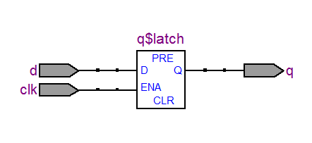

Slide 18
مثال 2
في هذا المثال سوف يتم تغيير حالة خرج القلاب فقط عند ورود الجبهة الصاعدة لنبضات الساعة
LIBRARY ieee;
USE ieee.std_logic_1164.all;
-------------------------------
ENTITY dff IS
PORT ( d, clk, rst: IN STD_LOGIC;
q: OUT STD_LOGIC);
END dff;
-------------------------------
ARCHITECTURE dff OF dff IS
BEGIN
b1: BLOCK (clk'EVENT AND clk='1')
BEGIN
q <= GUARDED '0' WHEN rst='1' ELSE d;
END BLOCK b1;
END dff;

Slide 19
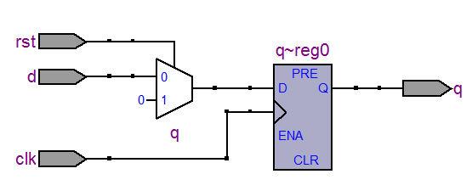

Slide 20


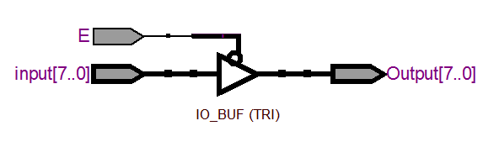
الوظيفة :
محاكاة تطبيق 2
دارة عازل بمدخلي تمكين متعاكسيين
تعديل التوصيف السابق لتأخذ بنية RTL له هذا الشكل
حل ما هو مطلوب في تطبيق 3 و تطبيق 4.

Slide 21
تصميم وحدة حساب ومنطق مصغرة ALU Arithmetic Logic Unit

Slide 22
ENTITY ALU IS
PORT (a, b: IN STD_LOGIC_VECTOR (7 DOWNTO 0);
Sel : IN STD_LOGIC_VECTOR (3 DOWNTO 0);
Cin : IN STD_LOGIC;
y: OUT STD_LOGIC_VECTOR (7 DOWNTO 0));
END ALU;

Slide 23
ARCHITECTURE dataflow OF ALU IS
SIGNAL arith, logic: STD_LOGIC_VECTOR (7 DOWNTO 0);
BEGIN
----- Arithmetic unit: ------
WITH sel(2 DOWNTO 0) SELECT
arith <= a WHEN "000",
a+1 WHEN "001",
a-1 WHEN "010",
b WHEN "011",
b+1 WHEN "100",
b-1 WHEN "101",
a+b WHEN "110",
a+b+cin WHEN OTHERS;

Slide 24
----- Logic unit: -----------
WITH sel(2 DOWNTO 0) SELECT
logic <= NOT a WHEN "000",
NOT b WHEN "001",
a AND b WHEN "010",
a OR b WHEN "011",
a NAND b WHEN "100",
a NOR b WHEN "101",
a XOR b WHEN "110",
NOT (a XOR b) WHEN OTHERS;
-------- Mux: ---------------
WITH sel(3) SELECT
y <= arith WHEN '0',
logic WHEN OTHERS;
END dataflow;

Slide 25
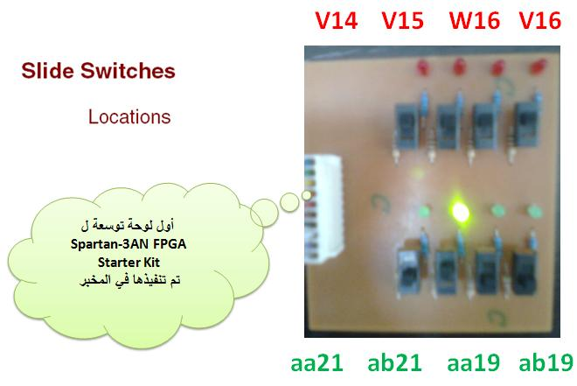
ملاحظة مهمة جدا لتشاركونا في تنفيذ التطبيقات على لوحة التجارب في المخبر:

Slide 26
THANK YOU
eng . Aula Jazmati
26/3/2011

